Slide 1





中国银行业AI智能体
现状与未来趋势
降本增效的量化分析与战略洞察
2025年10月
为银行及金融科技高管决策提供支持

Slide 2


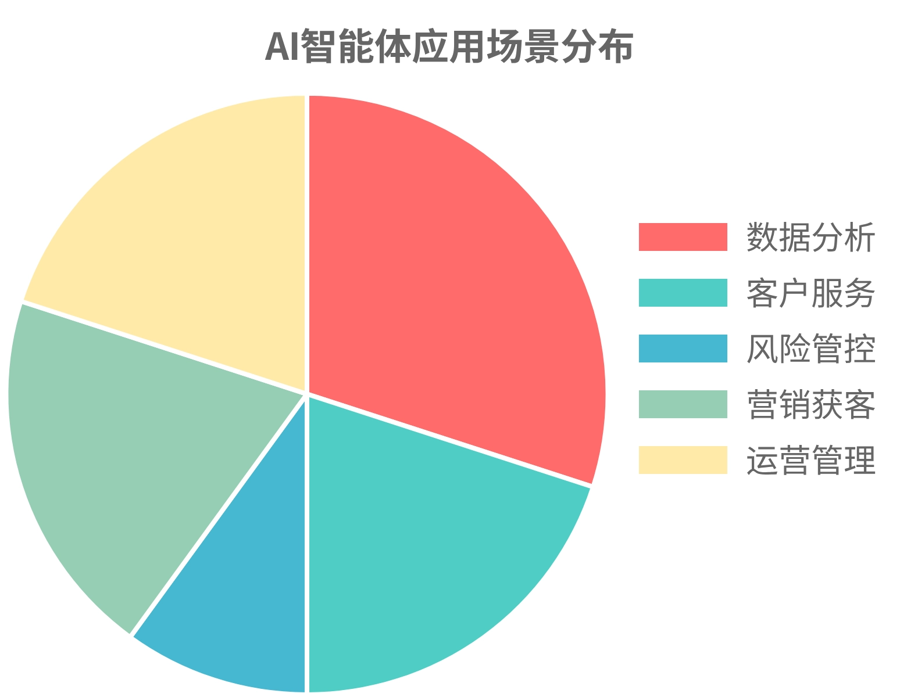


执行摘要
核心发现
90%
100亿
中国银行业AI智能体应用正处于快速发展阶段，头部银行已实现显著的降本增效，但行业整体仍处于试点探索期。国有大行和股份制银行走在前列，城商行正在加速跟进。
效率提升
年化成本节约
规模与覆盖
工商银行、平安银行等头部机构已实现大规模部署，覆盖员工规模分别达22万和11万人，主要应用于数据分析、客户服务和营销获客场景。
量化效益
AI智能体在银行业已实现显著的量化效益：数据分析效率提升90%，查询准确率达95%，营销转化率提升37%，平安集团年化成本节约100亿元。
挑战与风险
银行业AI智能体部署面临数据隐私保护、模型可解释性、人机协作模式和监管合规等多重挑战，需要建立完善的风险管控机制。

Slide 3


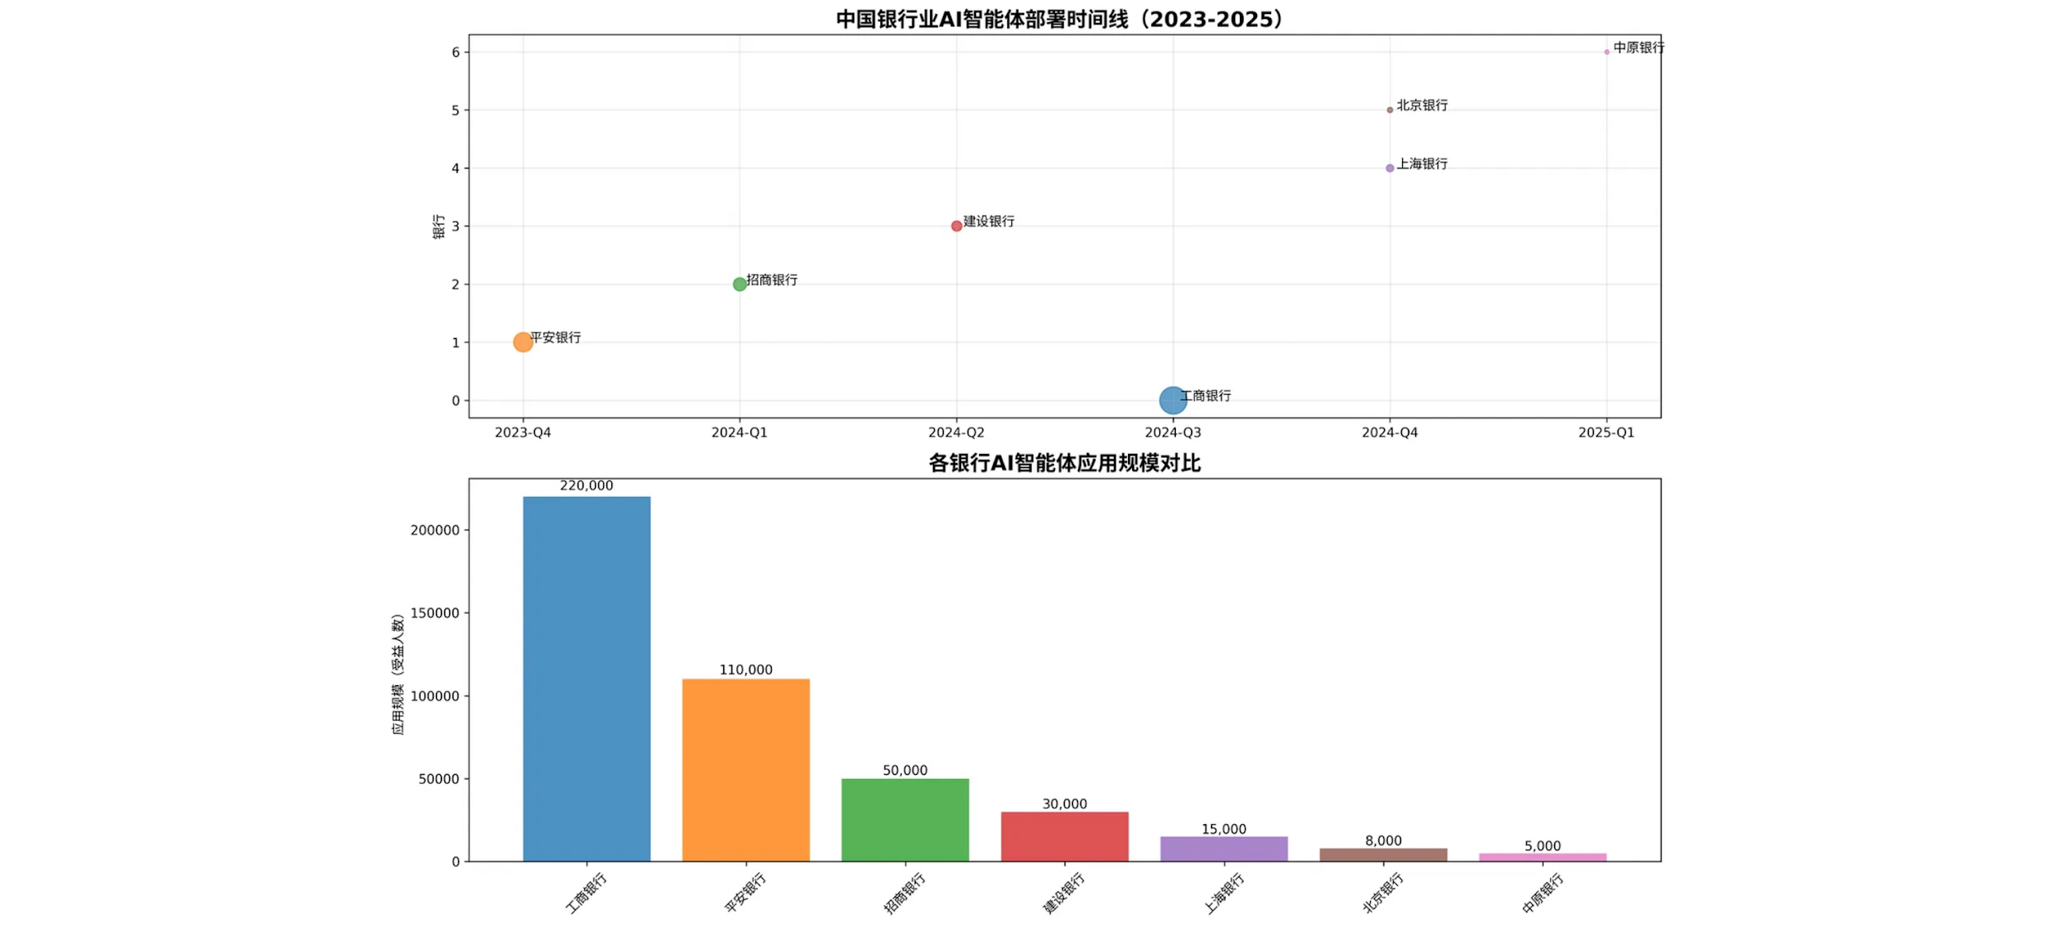
市场概况
AI智能体部署现状
关键市场洞察
市场发展阶段
部署规模与投入
中国银行业AI智能体应用始于2023年底，目前处于快速发展阶段。国有大行和股份制银行走在前列，城商行正在加速跟进。预计到2025年底，银行业科技投入将突破670亿元。
工商银行和平安银行在AI智能体部署规模上领先，分别覆盖22万和11万员工。大型银行年化AI投入普遍在10亿元以上，中小银行则以试点项目为主。
数据来源：OFweek人工智能网，2025年7月
数据来源：根据公开资料整理，2025年10月

Slide 4














银行案例分析
头部银行AI智能体部署案例
工商银行 - 数据洞察智能体
平安银行 - AI技术全面应用
应用场景
应用场景
面向全行易用、专业、智能的交互式数据洞察智能体，构建面向数据资产的数据语义知识库，形成面向不同业务领域的综合数据洞察能力。
AI技术在金融保险、医疗健康等领域全面应用，包括销售、核保、理赔、客服环节，以及平安银行AI辅助代码开发等。
量化效果
量化效果
赋能全行
22万+
员工（2万+分析人员，20万+管理营销运营人员）
年化成本节约
100亿元
数据分析效率从
小时级提升至分钟级
员工开发
23,000个
智能体，赋能
11万
员工
招商银行 - AI小招/AI小助
上海银行 - 智能问数平台
应用场景
应用场景
基于语音和意图识别、金融知识图谱、智能交互、深度学习等技术，打造的拥有流动性预测、风险偏好分析、投资决策、智能推荐等多个引擎。
基于国内领先大模型，结合DeepSeek大模型，通过Agent架构，增加指标、维度关联反问机制、数据加速引擎，重点聚焦对公业务、零售业务两大场景。
量化效果
量化效果
每月服务客户
数百万人次
实现
"数据普惠+智能跃迁"
双轮驱动
零售业务场景应用最为广泛
支持非技术人员通过简单问答快速获取关键数据指标和深度洞察

Slide 5


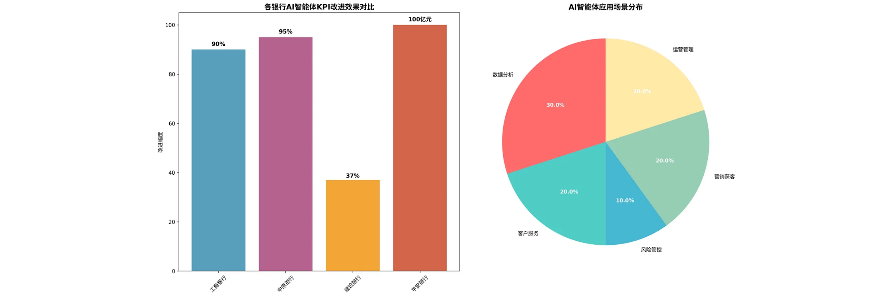



KPI改进效果分析
各银行AI智能体KPI改进效果对比
数据来源：根据公开资料整理，2025年10月
效率提升
准确率提升
成本节约
工商银行数据分析从小时级提升至分钟级，效率提升约90%，显著加速决策流程。
中原银行智能问答准确率达95%，大幅减少人工干预和二次确认需求。
平安集团通过22亿次AI服务和流程重塑，实现年化成本节约100亿元。

Slide 6


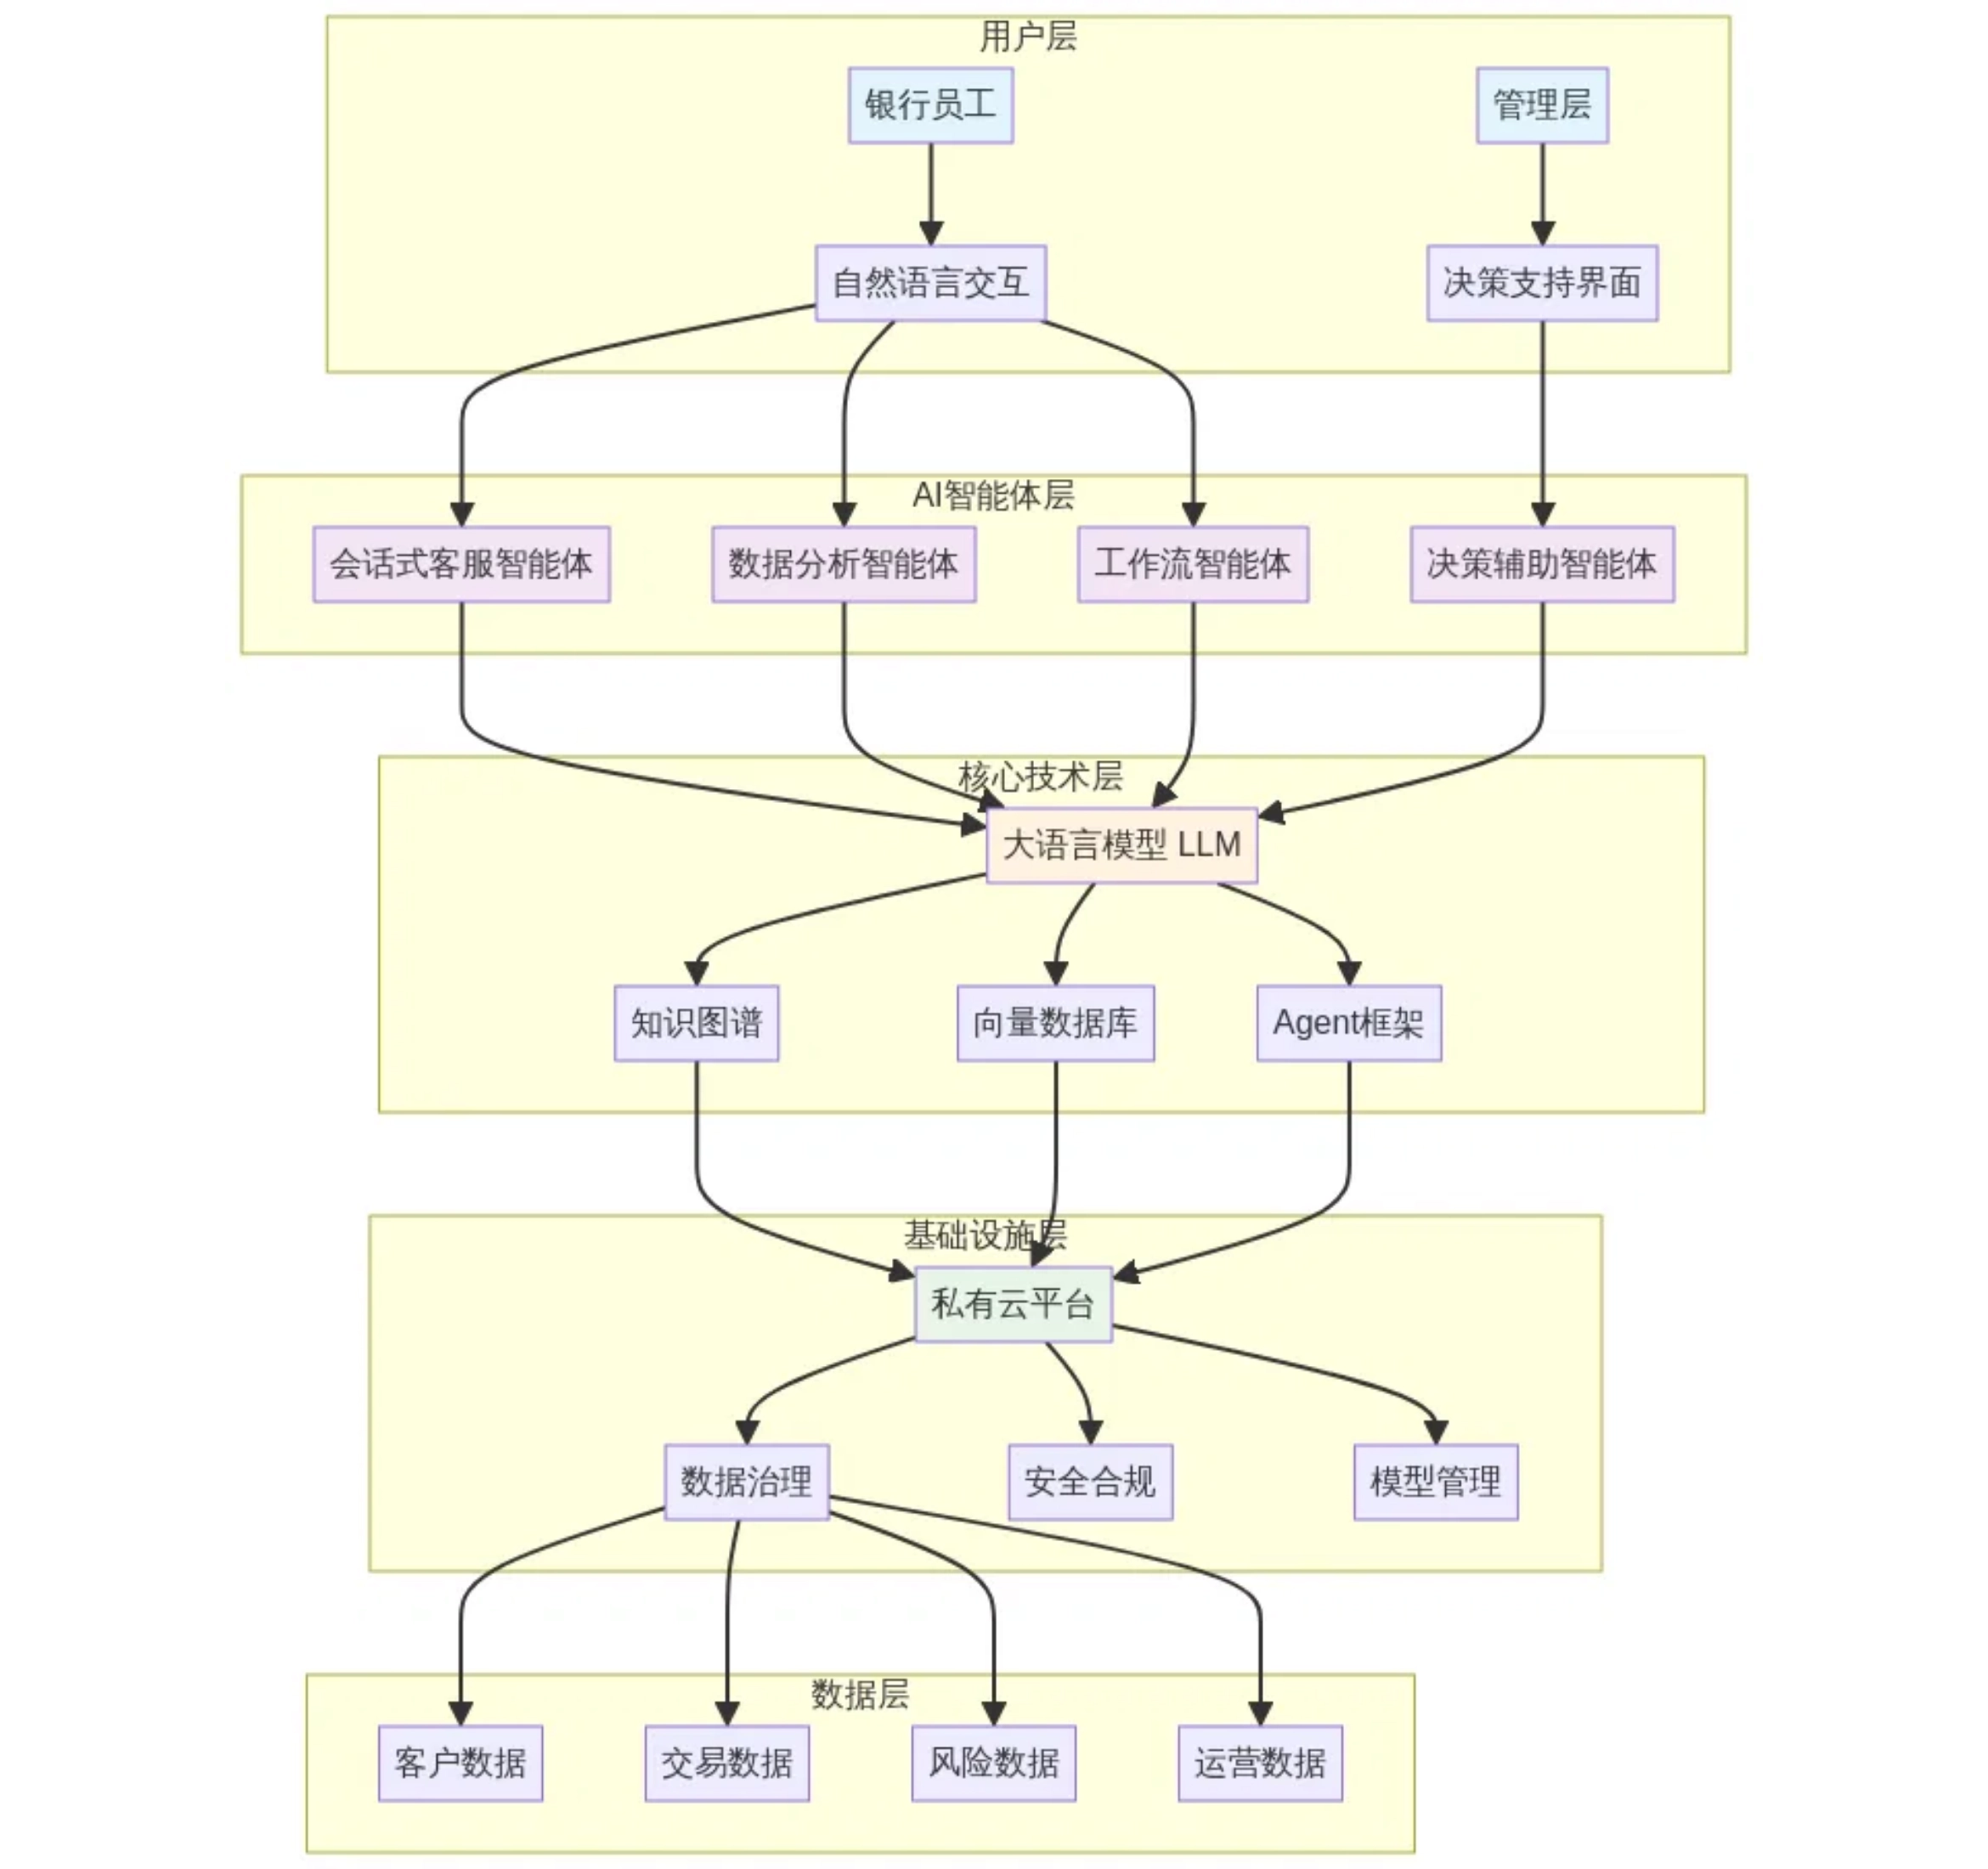





技术架构
银行AI智能体典型技术架构
用户层
银行员工通过自然语言交互界面与智能体交互，管理层通过决策支持界面获取洞察
智能体层
包含会话式客服智能体、数据分析智能体、工作流智能体和决策辅助智能体
核心技术层
大语言模型(LLM)作为核心，结合知识图谱、向量数据库和Agent框架
基础设施层
私有云平台为主，确保数据安全与合规，包含数据治理、安全合规和模型管理
数据层
整合客户数据、交易数据、风险数据和运营数据，构建银行业务知识库
数据来源：根据行业实践整理，2025年10月

Slide 7




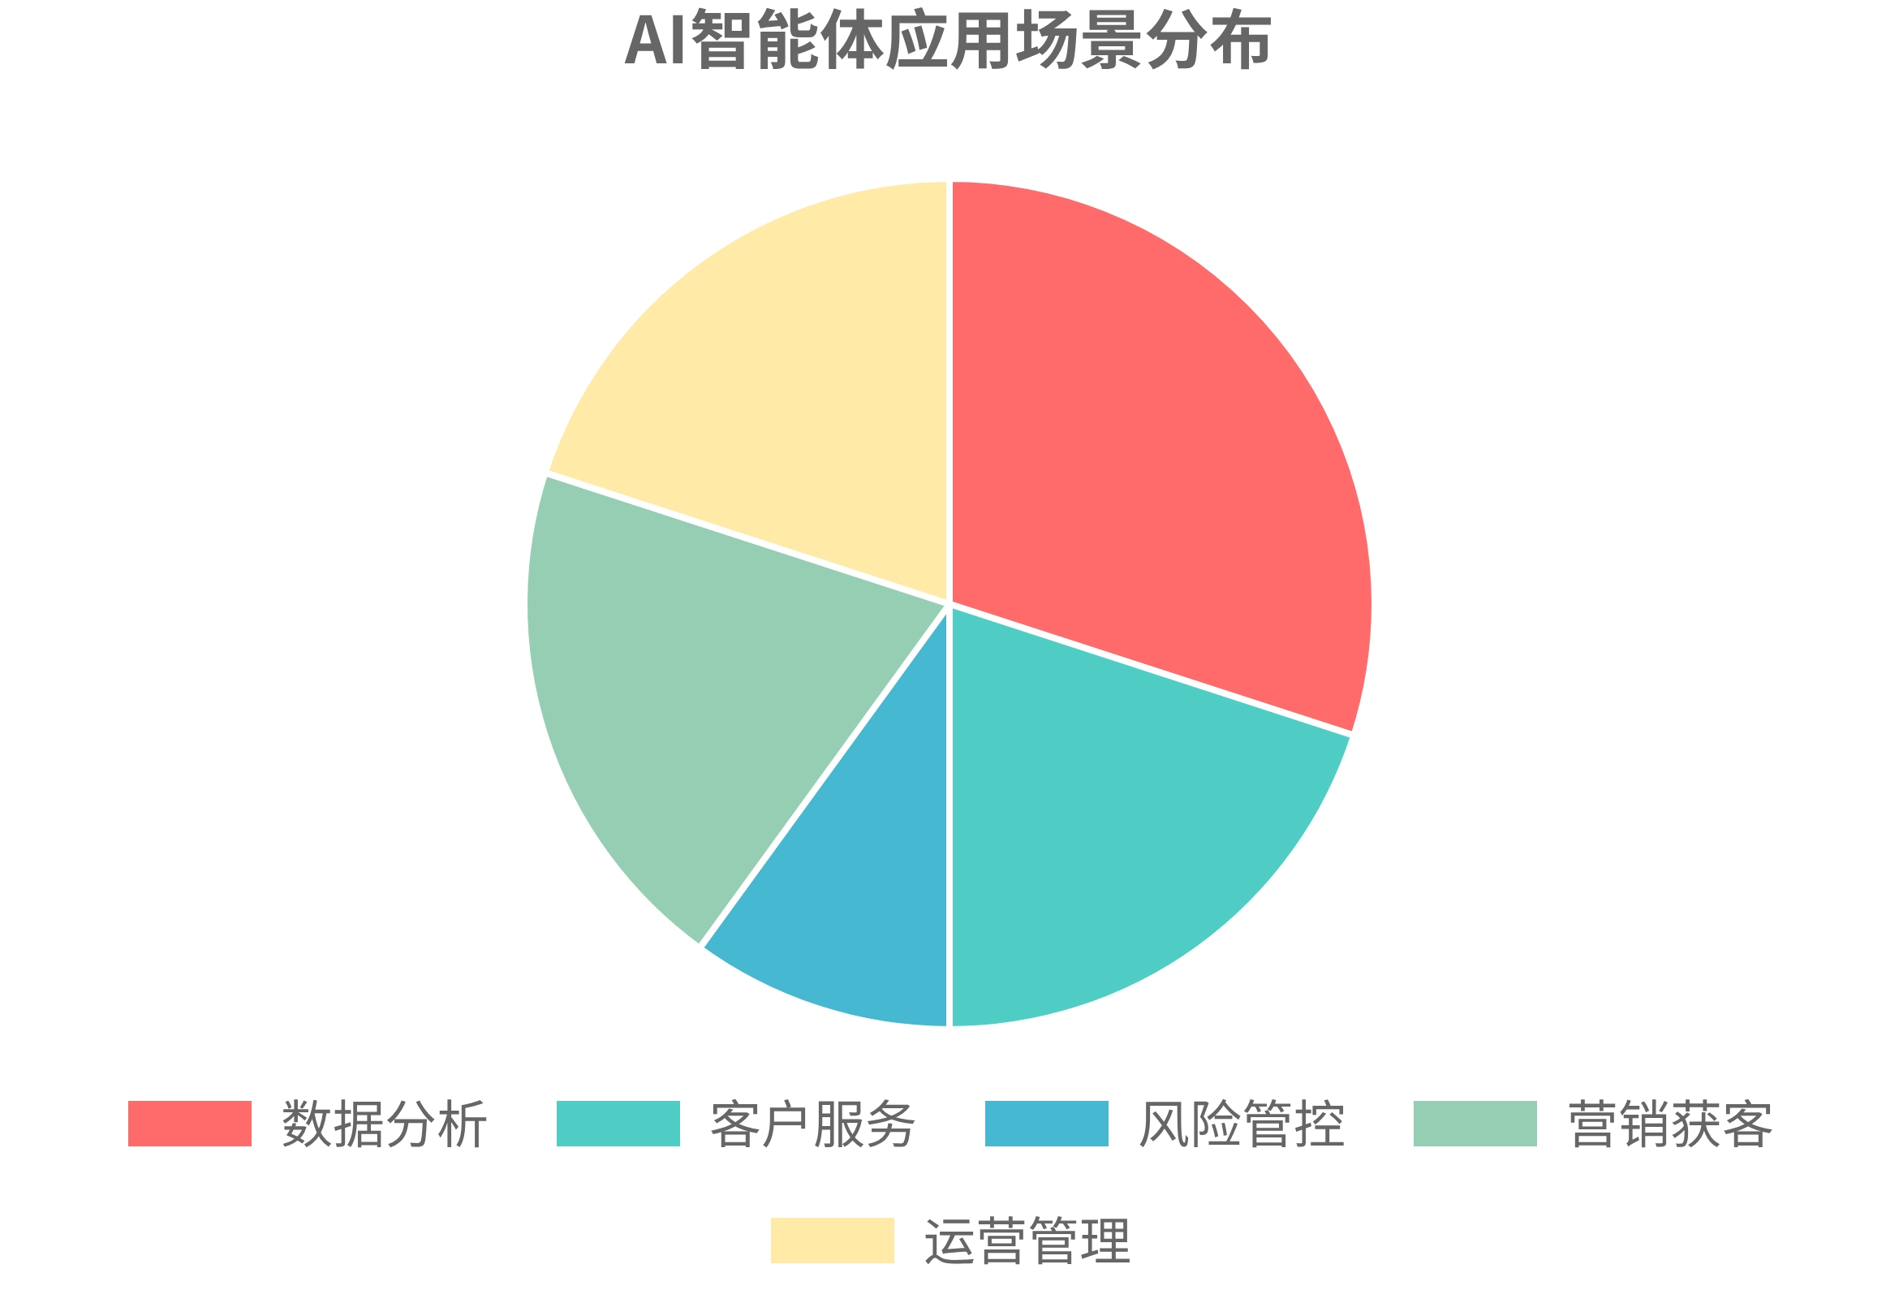



应用场景分布
主要应用场景
场景分布与价值创造
数据分析智能体
通过自然语言交互实现数据查询、分析和可视化，将数据分析效率从小时级提升至分钟级。代表案例：工商银行数据洞察智能体、上海银行智能问数平台。
客户服务智能体
提供7×24小时智能客服，处理常见问题咨询、产品推荐和简单业务办理，准确率达90%以上。代表案例：平安银行AI客服、招商银行AI小招。
风险管控智能体
辅助风险评估、欺诈检测和合规审查，提高风险识别准确率，降低误报率。代表案例：建设银行风控智能体。
营销获客智能体
数据来源：根据公开资料整理，2025年10月
关键洞察
基于客户画像和行为分析，提供精准营销建议，提升转化率37%。代表案例：建设银行建融智能平台。
数据分析场景是当前银行业AI智能体应用最广泛的领域，占比30%，主要原因是实施门槛相对较低，且ROI明显。客户服务和营销获客场景紧随其后，合计占比40%，体现了银行业对提升客户体验和业务增长的重视。

Slide 8



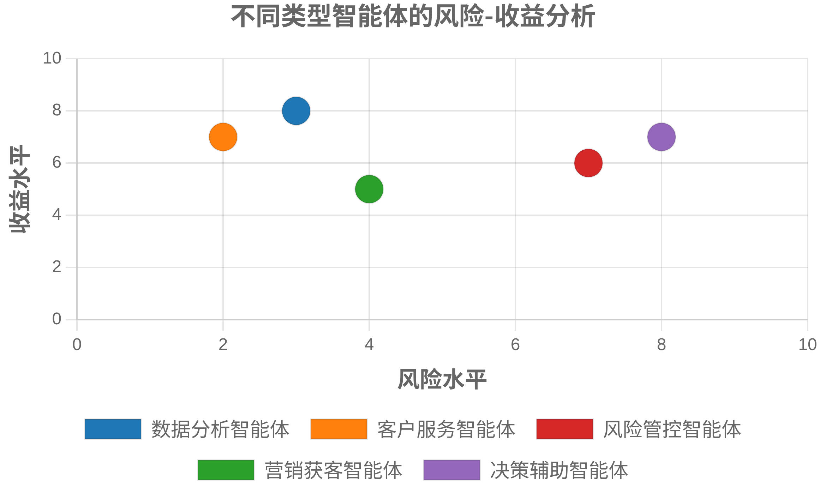



挑战与风险
主要挑战与风险
风险-收益分析
数据隐私与安全
银行业处理的敏感金融数据需要严格保护，AI智能体的应用增加了数据泄露风险。监管机构对数据跨境流动和第三方访问有严格限制，要求银行必须采用私有化部署方案。
模型可解释性
在信贷审批、风险评估等关键决策场景中，AI模型的"黑盒"特性与银行业对透明度和可解释性的要求存在冲突，可能导致合规风险和客户信任问题。
监管合规
中国金融监管机构正在加强对AI应用的监管，包括算法公平性、数据治理和模型风险管理。银行需要确保AI智能体符合现有和未来的监管要求。
数据来源：根据行业实践整理，2025年10月
风险缓解策略
人机协作模式
采用"AI辅助人类决策"而非"AI替代人类决策"的模式，保留关键环节的人工审核和干预机制。
分级应用策略
根据业务场景的风险等级，采用不同级别的AI应用策略，高风险场景保持更多人工参与。

Slide 9



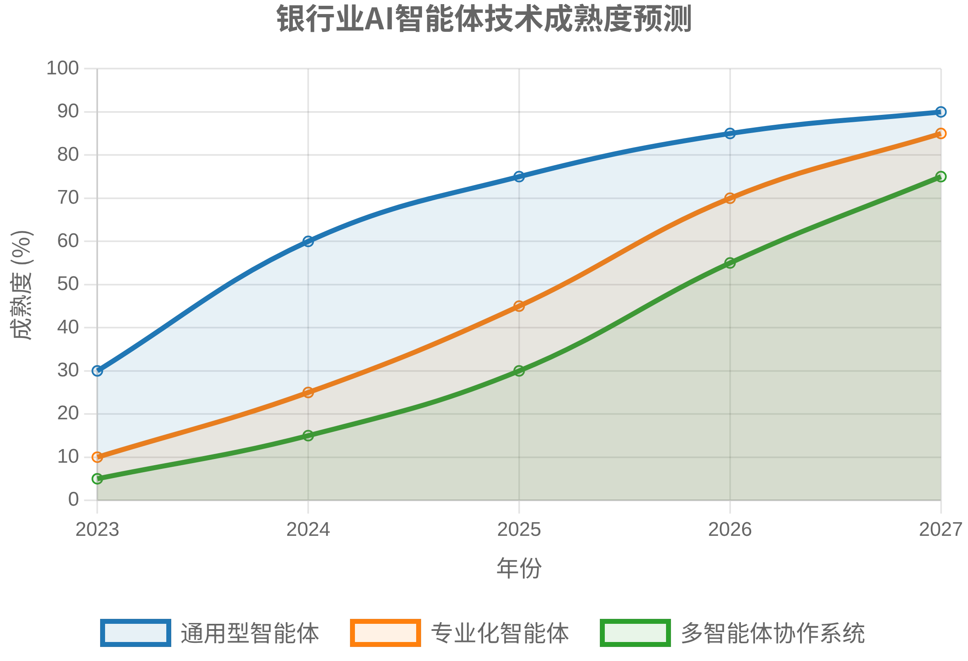



未来趋势
未来2-3年发展趋势
技术成熟度曲线
行业化智能体
针对银行特定业务场景的垂直领域智能体将成为主流，如信贷审批智能体、投资顾问智能体、合规审查智能体等，专业性和深度将大幅提升。
联邦学习与数据协作
在保障数据隐私的前提下，通过联邦学习技术实现跨机构数据合作与模型训练，打破数据孤岛，提升模型效果。建设银行已开始引入联邦机器学习技术。
监管趋严与合规标准
监管机构将出台更完善的AI应用规范和标准，银行需要建立AI治理框架，确保模型可解释性、公平性和透明度。
智能体市场化
数据来源：根据行业研究整理，2025年10月
关键洞察
将出现更多标准化的AI智能体产品和服务，中小银行可通过购买成熟解决方案快速部署，降低技术门槛。
银行业AI智能体应用正从通用型向专业化、场景化方向发展。预计到2027年，超过80%的中国银行将部署至少一种专业化AI智能体，实现业务流程自动化率提升50%以上，客户服务效率提升3-5倍。

Slide 10







战略建议
分阶段实施路径
优先级矩阵
第一阶段：试点与基础建设
高投入/高回报
低投入/高回报
选择数据分析和客户服务场景作为切入点，ROI最明显
建立私有化部署的基础设施，确保数据安全与合规
短期
• 客户服务智能体
• 员工辅助智能体
组建跨部门AI智能体专项团队，明确KPI与评估标准
(0-6个月)
• 数据分析智能体
• 知识库构建
第二阶段：扩展与深化
中期
• 风险管控智能体
• 流程自动化智能体
基于试点成果，向风险管控、营销获客等场景扩展
(6-18个月)
• 营销获客智能体
• 智能决策支持
构建银行业务知识库和专业领域大模型
建立人机协作新模式，重新设计工作流程
长期
• 全面智能化转型
• 新业务模式探索
(18+个月)
• 智能体生态系统
• 跨行业智能体协作
第三阶段：全面智能化转型
实现智能体协同工作，构建智能体生态系统
关键成功因素
推动业务模式创新，开发智能体驱动的新产品
建立AI治理框架，确保可持续发展
高层支持
：确保AI智能体战略获得高管层的全力支持和资源投入
人才培养
：建立AI人才梯队，提升全员AI素养
数据治理
：加强数据质量管理，构建统一的数据标准
合规风控
：建立AI伦理与风险管理框架，确保合规运营

Slide 11



附录：数据来源
主要数据来源
来源类型
具体来源
数据内容
行业报告
毕马威2025年中国银行业调查报告
银行业AI战略与大模型演进趋势
行业报告
BCG银行业生成式AI应用报告
银行业应用场景和价值释放数据
银行官方资料
工商银行、平安银行、招商银行等官方发布
AI智能体部署案例和量化效果数据
行业媒体
CSDN博客、OFweek人工智能网
银行AI智能体典型案例和实施效果
业绩发布会
招商银行2025年中期业绩发布会
AI小招/AI小助的应用情况
研究方法
局限性说明
数据收集与分析方法
研究局限性
本研究采用多源数据交叉验证的方法，综合分析行业报告、银行官方发布、媒体报道和专家访谈等多种渠道的信息，确保数据的可靠性和全面性。
由于银行业对数据保密性的要求，部分AI智能体的具体实施细节和完整量化效果数据未能公开。不同银行的统计口径和评估方法存在差异，可能影响数据的直接可比性。
对于量化数据，我们优先采用银行官方披露的数据，其次是权威咨询机构的研究数据，最后是行业媒体的报道数据。所有数据均标注来源，便于追溯和验证。
部分数据为厂商或银行披露的试点估测结果，不等同于经审计的财务数据。本研究尽可能标注数据的可信度等级，供决策参考。

Slide 12












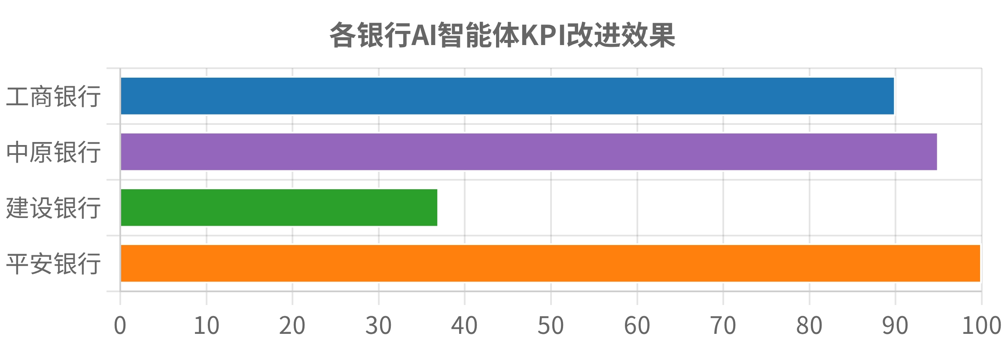







一页总结：中国银行业AI智能体
为高管决策提供的关键洞察与行动建议
市场现状
未来趋势
中国银行业AI智能体应用始于2023年底，目前处于
快速发展阶段
，国有大行和
行业化智能体
：针对银行特定业务场景的垂直领域智能体将成为主流
股份制银行走在前列
联邦学习
：在保障数据隐私的前提下，实现跨机构数据合作与模型训练
工商银行和平安银行在部署规模上领先，分别覆盖
22万
和
11万
员工
监管趋严
：监管机构将出台更完善的AI应用规范和标准
数据分析（30%）、客户服务（20%）和营销获客（20%）是主要应用场景
智能体市场化
：将出现更多标准化的AI智能体产品和服务
量化效益
技术架构
核心技术
：大语言模型 + Agent架构 + 知识图谱 + 向量数据库
部署模式
：以私有化部署为主，确保数据安全与合规
高管行动建议
短期（3-6个月）
：选择数据分析场景作为切入点，启动小规模试点项目
中期（6-12个月）
：扩大应用范围至客户服务和营销场景，建立完善的评估
体系
挑战与风险
长期（1-2年）
：构建银行专属智能体平台，实现全行业务流程智能化升级
数据隐私保护
：确保客户数据安全与合规使用
模型可解释性
：在信贷、风控等关键决策领域，确保模型透明度
人机协作模式
：明确AI智能体与人工的边界与协作机制

